Slide 1

ÍNDICE HUMANO:
causa e efeito na Cidade Responsiva

Slide 2

AGENDA
Quem sou eu?
Cidade vs Cidade Inteligente vs Cidade Resiliente vs Cidade Responsiva
ODS & Sociedade 5.0
Geotecnologias: o framework da Cidade Responsiva
Imagem & Esri

Slide 3
Quem sou eu?

Slide 4

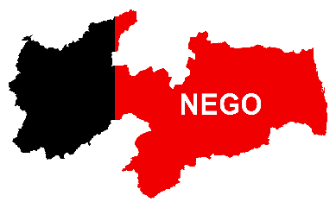

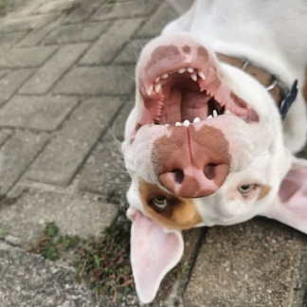
BRUNA CANDEIA
Paraibana, que vive no Pernambuco Mãe de Adamastor
Tecnóloga em Geoprocessamento
Mestre em Ciências Geodésicas e Tecnologias da Geoinformação
Arquiteta de Negócios para Governos Estaduais e Municipais

Slide 5
Cidade vs Cidade Inteligente vs Cidade Resiliente vs Cidade Responsiva

Slide 6
CIDADE vs CIDADE INTELIGENTE vs CIDADE RESILIENTE vs CIDADE RESPONSIVA
CIDADE
Grande aglomeração de pessoas em um área geográfica circunscrita, com inúmeras edificações, que desenvolve atividades sociais, econômicas, industriais, comerciais, culturais, administrativas etc. (Michaelis, 2023)
Projeção da sociedade sobre o terreno. (Lefebvre, H., 1968)

Slide 7
CIDADE vs CIDADE INTELIGENTE vs CIDADE RESILIENTE vs CIDADE RESPONSIVA
CIDADE INTELIGENTE
“Uma cidade inteligente é uma área geográfica bem definida, na qual tecnologias avançadas, como as de TIC (Tecnologias de Informação e Comunicação), logística, produção de energia, entre outras, cooperam para criar benefícios para os cidadãos em termos de bem-estar, inclusão e participação, qualidade ambiental e desenvolvimento inteligente; ela é governada por um conjunto bem definido de atores, capazes de estabelecer as regras e políticas para o governo e desenvolvimento da cidade” (Dameri, R. P., 2013)
“Uma Cidade Inteligente é uma cidade bem-sucedida construída na 'inteligente' combinação de recursos e atividades de cidadãos auto-decisivos, independentes e conscientes.” (Giffinger, 2007)

Slide 8
CIDADE vs CIDADE INTELIGENTE vs CIDADE RESILIENTE vs CIDADE RESPONSIVA
CIDADE RESILIENTE
“Uma rede sustentável de sistemas físicos e comunidades humanas, onde os sistemas físicos são os componentes do ambiente construído [...] e o ambiente natural [...]. E as comunidades humanas são os componentes sociais e institucionais da cidade, sendo representados por escolas, organizações, bairros, agências, empresas que atuam em uma área urbana. As estruturas físicas da cidade podem ser comparadas a um corpo humano (ossos, artérias e músculos) e as comunidades humanas como o cérebro da cidade. Durante um desastre, os sistemas físicos devem ser capazes de sobreviverem e funcionarem sob condições extremas. Se muitas partes deles sofrem quebras que não podem ser reparadas, as perdas escalonam e a recuperação é retardada. Uma cidade sem sistemas físicos resilientes será extremamente vulnerável a desastres.” (Godschalk, 2003)

Slide 9
CIDADE vs CIDADE INTELIGENTE vs CIDADE RESILIENTE vs CIDADE RESPONSIVA
CIDADE RESPONSIVA
A cidade responsiva surge como um modelo que considera seus habitantes como agentes ativos e conscientes. Por meio da tecnologia colaborativa ou crowdsourcing, os usuários podem fornecer voluntariamente informações que se transformam em dados. Diferentemente das Cidades Inteligentes, que se valem de dados captados por sensores enviados para uma central de planejamento para a tomada de decisões, as Cidades Responsivas prezam pelos inputs de dados em plataformas como o Waze, que organiza a mobilidade através da dinâmica imediata da cidade: ação e reação. É entender que todos somos responsáveis pelo que ocorre na cidade, assumindo, por exemplo, que nós não “estamos” em um engarrafamento, nós “somos” o engarrafamento.
Notes:
Responsividade é produzir respostas observando as relações de causa e efeito. Nesse sentido, uma cidade que tem uma boa equalização entre oferta e demanda está sendo responsiva. No cenário atual, a tecnologia e a grande quantidade de dados potencializam as ações de responsividade.
O volume e a velocidade de dados produzidos cotidianamente permitem uma gestão urbana em tempo real, de forma mais eficaz e tendo o usuário como protagonista.
Em síntese, o conceito de responsividade está ligado à transparência dos dados, ao protagonismo dos usuários, e ao foco ampliado na gestão das cidades em tempo real. Quando temos acesso aos acontecimentos, o maior desafio passa a ser responder a eles da melhor maneira possível, no menor tempo. Isso pode ocorrer de maneira mais "orgânica" e “auto-organizável” em uma cidade responsiva. Uma cidade responsiva vale-se mais de ações bottom-up, do que de um planejamento top-down. Para tanto, a ética e a responsabilidade são palavras e ações chave.

Slide 10

ODS & SOCIEDADE 5.0
OBJETIVOS DE DESENVOLVIMENTO SUSTENTÁVEL
“Os ODS buscam assegurar os direitos humanos, acabar com a pobreza, lutar contra a desigualdade e a injustiça, alcançar a igualdade de gênero e o empoderamento de mulheres e meninas, agir contra as mudanças climáticas, bem como enfrentar outros dos maiores desafios de nossos tempos. O setor privado tem um papel essencial nesse processo como grande detentor do poder econômico, propulsor de inovações e tecnologias influenciador e engajador dos mais diversos públicos – governos, fornecedores, colaboradores e consumidores. ” (Pacto Global Rede Brasil, 2022).
Notes:
A Agenda 2030 foi proposta em 2015 pela Organização das Nações Unidas (ONU) aos seus países membros, contendo 17 ODS e 169 metas (UN, 2015). Nunca antes uma declaração tão ampla e universal foi acordada pelos líderes mundiais, tratando-se de um esforço conjunto que envolve países, empresas, instituições e sociedade civil

Slide 11
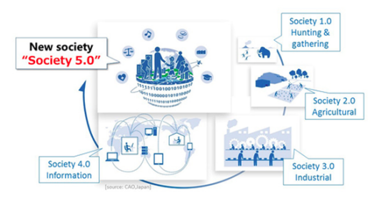
ODS & SOCIEDADE 5.0
SOCIEDADE 5.0
Alinhado com os ODS, o governo japonês desde 2016 promove o conceito de “Sociedade 5.0” como ponto de partida para a estratégia de estímulo à inovação tecnológica do país. Propõe-se a evolução da atual sociedade da informação, na direção de uma sociedade centrada no ser humano, que equilibra o avanço econômico com a resolução de problemas sociais, por um sistema que
integra o ciberespaço e o espaço físico.

Slide 12
Geotecnologias:
o framework da Cidade Responsiva
Notes:
Framework é um termo que se refere a estratégias e ações que visam solucionar um tipo de problema

Slide 13
GEOTECNOLOGIAS: O FRAMEWORK DA CIDADE RESPONSIVA
FRAMEWORK:
Termo que se refere a estratégias e ações que visam solucionar um tipo de problema.
GEOTECNOLOGIA:
conjunto de tecnologias voltadas à coleta, ao processamento, à análise e à disponibilização de dados e informações espaciais.
[...] todos somos responsáveis pelo que ocorre na cidade, assumindo, por exemplo, que nós não “estamos” em um engarrafamento, nós “somos” o engarrafamento.

Slide 14
GEOTECNOLOGIAS: O FRAMEWORK DA CIDADE RESPONSIVA
Engajamento e participação social
Criação de Portal de Dados Abertos, Hub ou Geo Portal
5
Estruturação de WebGIS
4
3
Tomada de decisão e gestão pública orientadas e colaborativas
Consolidação do Cadastro Técnico Multifinalitário
Disponibilização de serviços e aplicações
2
Disponibilização de ferramentas e análises
Criação/estruturação do banco de dados geográfico
1
Formação de uma equipe de colaboração
Mapeamento e atração dos usuários internos

Slide 15
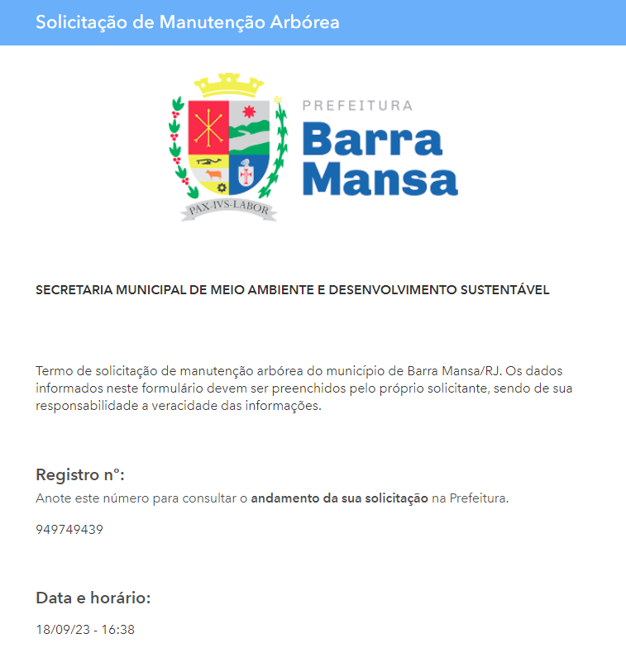
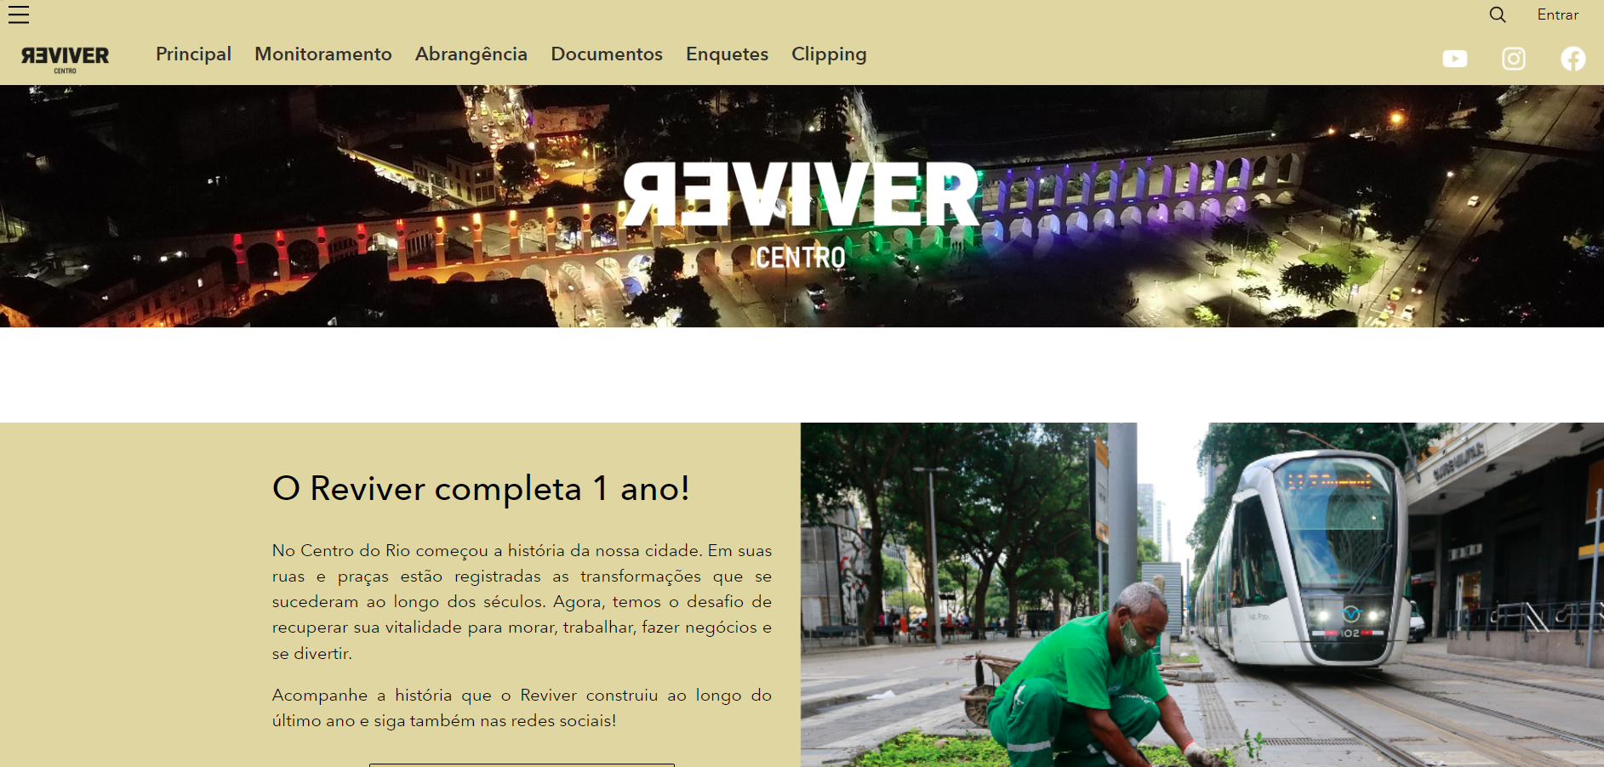
GEOTECNOLOGIAS: O FRAMEWORK DA CIDADE RESPONSIVA
Barra Mansa - RJ
Rio de Janeiro - RJ
Notes:
Reviver: Perguntou a percepção da população. O que ela achava do centro? O que ela gostaria de ver lá? Se ela moraria lá?

Slide 16
Imagem & Esri

Slide 17

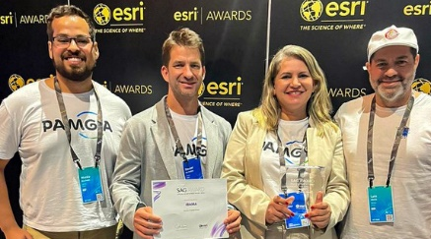
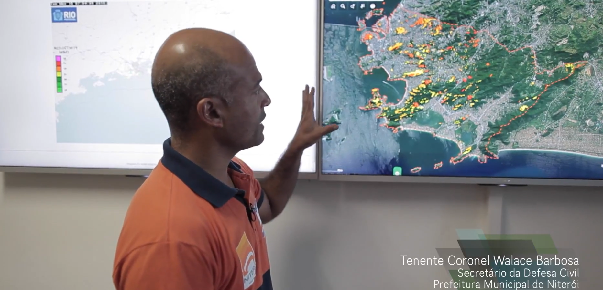

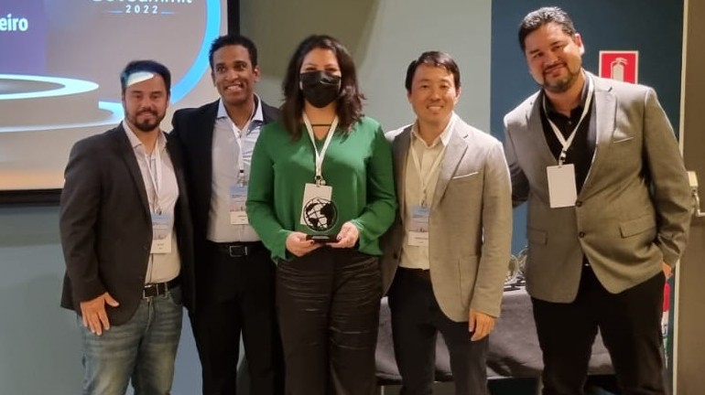
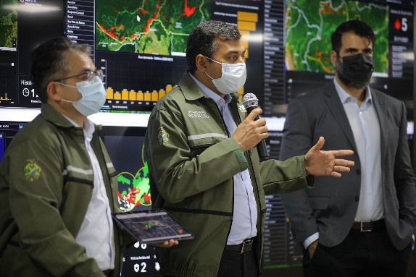
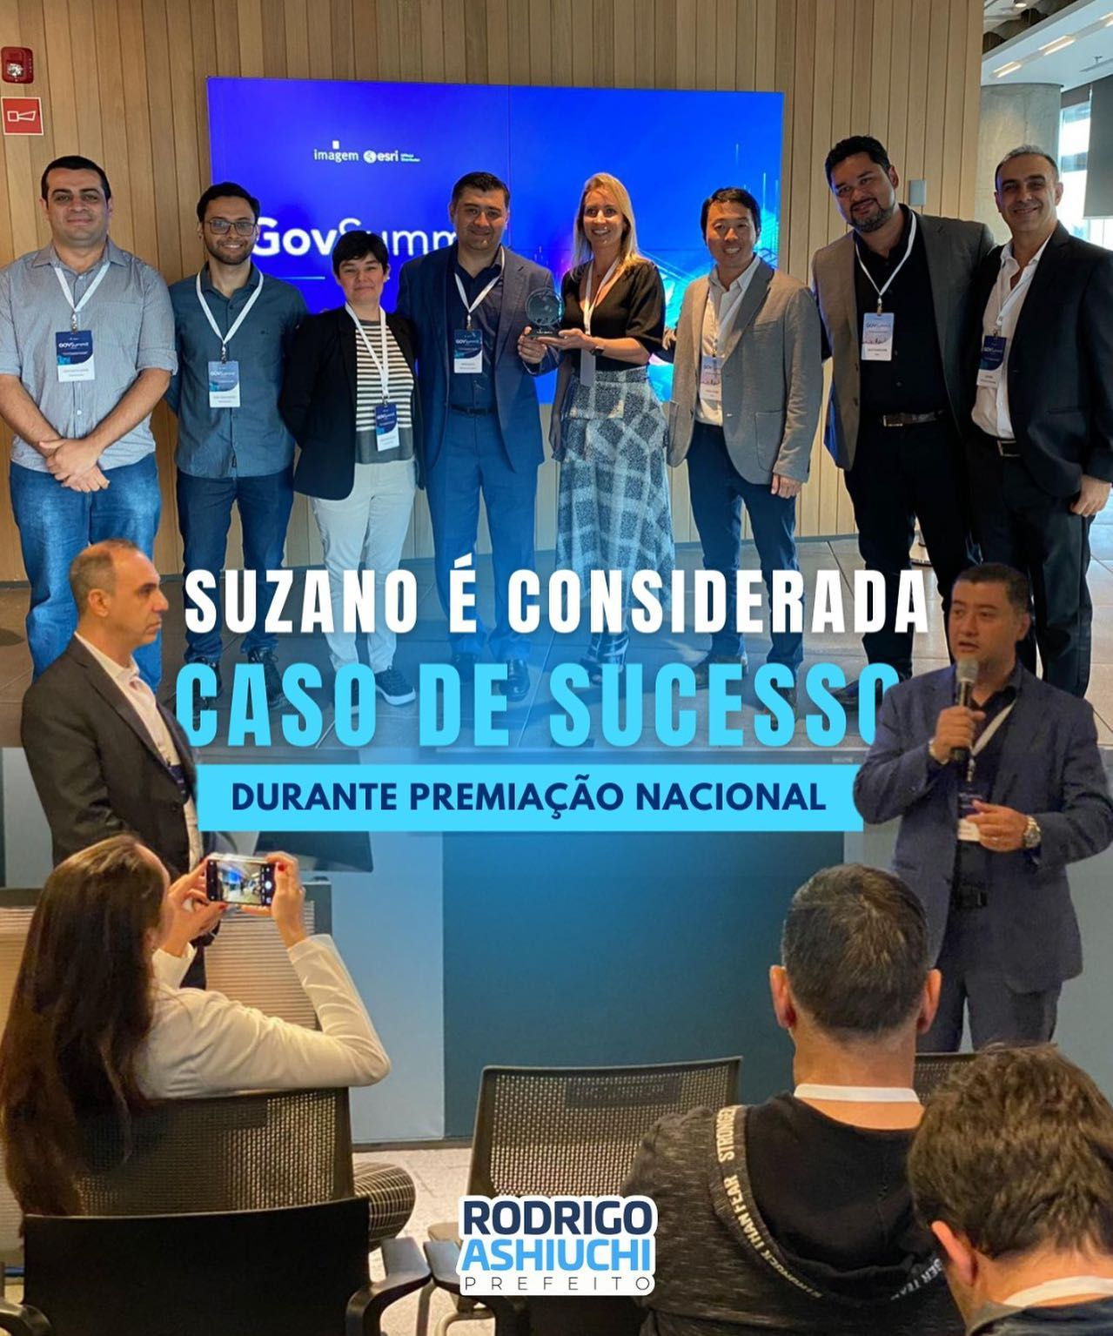





IMAGEM GEOSISTEMAS
Somos uma empresa brasileira integrante do Grupo Imagem e líder em Geotecnologias.
Há mais de três décadas integramos tecnologias globais de vanguarda em GIS (Geographic Information System), Sensoriamento Remoto, Location Intelligence e Analytics para impulsionar negócios dos diversos segmentos da indústria e governos.
Ao nosso portfólio, aliamos as melhores práticas de gestão de pessoas e de negócio. E com uma equipe multidisciplinar e de alta performance entregamos soluções que geram valor aos nossos mais de 4 mil Clientes no Brasil.

Slide 18
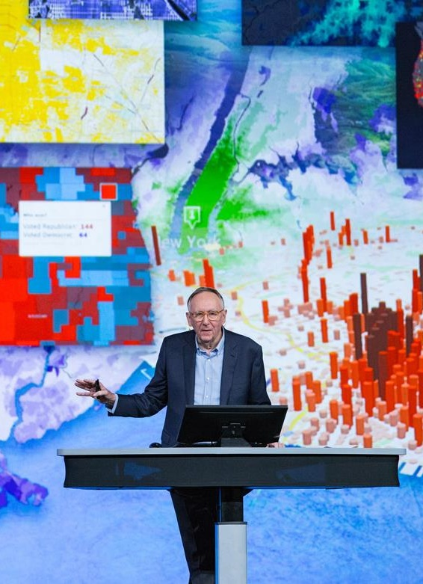

ESRI
Somos distribuidores oficiais do melhor Sistema de Informações Geográficas (GIS) e Location Intelligence do mundo – o ArcGIS da empresa americana Esri.
A tecnologia Esri está presente em 350 mil organizações no mundo, contemplando 75% da Fortune 1.000.

Slide 19
















































ALGUNS DOS NOSSOS CLIENTES

Slide 20
ÍNDICE HUMANO:
causa e efeito na Cidade Responsiva

Slide 21
OBRIGADA!
Bruna Candeia bcandeia@img.com.br
+55 (12) 9 9648-3418
@bcandeia

